Slide 1
Encyklopedia prawa
dr Wojciech MENDEL
15 Października 2023
Adres email: w.mendel@kadra.wsaib.pl

Slide 2
Plan zajęć
Ustalenia koordynacyjne dla organizacji wykładów z Encyklopedii prawa:
Tematy zajęć, metody prowadzenia zajęć i cel zajęć;
Procedura zaliczenia przedmiotu;
Forma egzaminu kończącego wykład;
Literatura;
E-learning.
Temat 1 wykładu: Prawo a bezpieczeństwo;
Podsumowanie i wskazanie zagadnień egzaminacyjnych.
Notes:
Jak ukształtował się ich katalog i czy jest on zamknięty?

Slide 3
Ustalenia organizacyjne
15 godzin wykładu
01
Ocena z przedmiotu wystawiona zostanie na podstawie pisemnego egzaminu.
03
32,5 GODZINY SAMODZIELNEJ PRACY
02

Slide 4
Cel zajęć, czyli czym się będziemy zajmować?
zdobywaniem wiedzy o roli prawa w naszym życiu;
doskonaleniem umiejętności korzystania z prawa;
ćwiczeniem kompetencji komunikacyjnych w relacjach miedzy studentami oraz w relacji studentów z prowadzącym wykład.
Notes:
Będziemy ćwiczyć rozumienie tego fragmentu otaczającej nasz rzeczywistości, którą opisują nauki o prawach człowieka.
Celem naszych spotkań jest ugruntowanie naszej wiedzy, umiej…

Slide 5
Konsultacje i kontakt:
Zapraszam na indywidualne konsultacje umawiamy się na dogodny termin spotkania podczas zajęć lub via e-mail mój adres email: w.mendel@kadra.wsaib.pl
Uzgadniamy dogodny termin i miejsce spotkania na konsultacjach, np. w pokoju wykładowców WPiA (nr 117), w bufecie, na fotelach w holu Uczelni lub online via Teams i rozmawiamy o przedmiocie.
Notes:
Jak ukształtował się ich katalog i czy jest on zamknięty?

Slide 6
Platforma e-learningowa WSAiB w Gdyni
Zachęcam do korzystania z umieszczonych tam materiałów, ale prezentacje nie zastąpią studiowania literatury przedmiotu.
Encyklopedia prawa W (prowadzący: dr W. Mendel)
hasło: encyklopedia2324
https://e-wsaib.pl/course/view.php?id=1580

Slide 7
Tematyka wykładu – 20/15 godz.
W1 – Struktura i tworzenie prawa (ST/NST i ONL- 2/2 godz.).
W 2 – Przestrzeganie i stosowanie prawa (ST/NST i ONL - 2/2 godz.).
W 3 - Prawo i procedura karna (ST/NST i ONL - 3/2 godz.).
W 4 - Prawo i procedura cywilna (ST/NST i ONL- 4/3 godz.).
W 5 - Prawo i procedura administracyjna (ST/NST i ONL - 3/2 godz.).
W 6 – Prawo Unii Europejskiej (ST/NST i ONL – 3/2 godz.)
W 7 – Prawo międzynarodowe (ST/NST i ONL – 3/2 godz.)

Slide 8
Tematyka ćwiczeń – 15/10 godz.
Ćw. 1 - Norma prawna a przepis prawny (ST/NST i ONL – 4/2 godz.).
Ćw. 2 - Elementy prawa karnego (ST/NST i ONL – 3/2 godz.)
Ćw. 3 - Elementy prawa cywilnego (ST/NST i ONL – 2/2 godz.)
Ćw. 4 - Elementy prawa administracyjnego (ST/NST i ONL – 2/2 godz.)
Ćw. 5 - Elementy prawa Unii Europejskiej (ST/NST i ONL – 2/1 godz.)
Ćw. 6 – Elementy prawa międzynarodowego (ST/NST i ONL – 2/1 godz.)

Slide 9
Ustalenia organizacyjne
15 godzin wykładu
01
32,5 godzin samodzielnej pracy studenta.
02
Ocena z przedmiotu wystawiona zostanie na podstawie pisemnego egzaminu
03

Slide 10
Literatura obowiązkowa
Muras Z., Podstawy prawa, C.H.Beck 2019;
Praca zbiorowa, Podstawy prawa i wiedzy o społeczeństwie w pigułce, C.H.Beck 2020;

Slide 11
Literatura uzupełniająca
Konstytucja Rzeczypospolitej Polskiej z dnia 2 kwietnia 1997 r.;
Helios J, Jedlecka W., Podstawowe pojęcia prawa i prawoznawstwa dla ekonomistów, Wydział Prawa, Administracji i Ekonomii Uniwersytetu Wrocławskiego 2015 http://www.bibliotekacyfrowa.pl/publication/67006
Czuryk M., Dunaj K, Karpiuk M., Prokop K., Bezpieczeństwo państwa. Zagadnienia prawne i administracyjne, Wydział Prawa i Administracji UWM Olsztyn 2016 https://wpia.uwm.edu.pl/czytelnia/index.php?option=com_phocadownload&view=category&download=71:bezpieczenstwo-panstwa-zagadnienia-prawne-i-administracyjne&id=32:e-seriewpia&lang=pl

Slide 12
Ustalenia organizacyjne
15 godzin wykładu
01
32,5 godzin samodzielnej pracy studenta.
02
Ocena z przedmiotu wystawiona zostanie na podstawie pisemnego egzaminu.
03

Slide 13
Podstawowe kryteria zaliczenia przedmiotu Encyklopedia prawa
Modułową ocenę końcową stanowiącą podstawę zaliczenia przedmiotu wystawia prowadzący wykład, na podstawie pozytywnej oceny uzyskanej przez studenta podczas egzaminu końcowego (50% wartości oceny) oraz pozytywnej oceny zaliczającej ćwiczenia (50% wartości oceny).
Warunkiem umożliwiającym przystąpienie studenta do kolokwium zaliczającego ćwiczenia jest uzyskanie minimum zaliczeniowego frekwencji na ćwiczeniach wynoszącego 70 % obecności studenta na zajęciach. Kolokwium przeprowadzone zostanie na ostatnich ćwiczeniach w semestrze w formie określonej podczas pierwszych ćwiczeń w semestrze przez prowadzącego ćwiczenia.

Slide 14
Podstawowe kryteria zaliczenia przedmiotu Encyklopedia prawa
3. Egzamin z przedmiotu przeprowadzony zostanie podczas sesji egzaminacyjnej w formie testu na platformie elearningowej WSAiB przez nauczyciela akademickiego prowadzącego wykład. Warunkiem umożliwiającym przystąpienie do egzaminu jest terminowe uzyskanie oceny pozytywnej z ćwiczeń. Studentom, którzy uzyskają pozytywną ocenę z egzaminu, prowadzący wykład może podnieść ocenę o pół stopnia na podstawie ich szczególnych osiągnięć uzyskanych podczas wykładów.

Slide 15
Podstawowe kryteria zaliczenia przedmiotu Encyklopedia prawa
4. Uzyskanie oceny pozytywnej na egzaminie i kolokwium wymaga udzielenia prawidłowych odpowiedzi, na więcej niż połowę (>50%) zadanych pytań. Oceny wystawiane są zgodnie z systemem przyznawania ocen obowiązującym na uczelni:

Slide 16
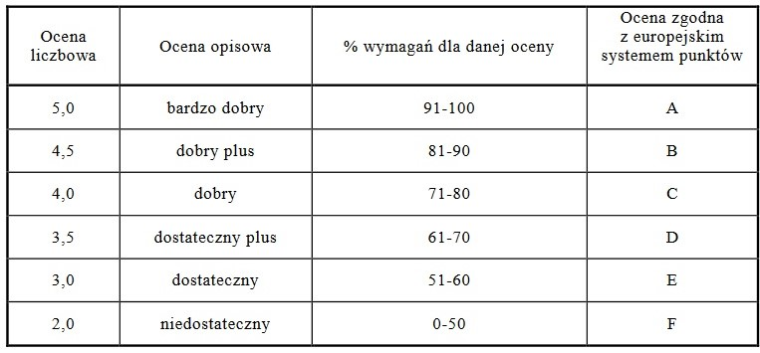
Podstawowe kryteria zaliczenia przedmiotu Encyklopedia prawa
5. Skala ocen z przedmiotu Encyklopedia prawa
Notes:
Obowiązująca w uczelni skala ocen

Slide 17
Podstawowe kryteria zaliczenia przedmiotu Encyklopedia prawa
6. Student ma prawo do jednego egzaminu poprawkowego z przedmiotu, w wyznaczonych terminach w ramach poprawkowej sesji egzaminacyjnej.

Slide 18
7. Przykład pytania testowego z egzaminu
Norma prawna to:
najmniejsza jednostka redakcyjna aktu normatywnego w formie zdania, ujęta jako artykuł, paragraf, ustęp, punkt lub litera;
to ogólna reguła postępowania, mająca formę nakazu, zakazu lub dozwolenia, zawarta w przepisie prawnym;
powszechnie akceptowana w danym społeczeństwie reguła postępowania w określonej sytuacji;
zdanie zamieszczone w tekście aktu prawotwórczego, podstawowa jednostka gramatyczna języka prawnego, wyodrębniona przez prawodawcę jako artykuł, paragraf, punkt.

Slide 19
Koniec części wstępnej
Czy mają Państwo pytania?

Slide 20
Temat wykładu: Prawo a bezpieczeństwo
Cel zajęć:
Wprowadzenie pojęć z zakresu prawoznawstwa do słownika słuchaczy.
Pytania, na które będziemy poszukiwali odpowiedzi podczas wykładu:
Czym jest prawo i w jaki sposób wpływa na bezpieczeństwo?
Jaka jest relacja państwa i prawa?
Jak powstaje prawo?
Jak definiujemy pojęcie i funkcje prawa?
Co to są gałęzie prawa, czyli czy możemy regulować odmienne obszary życia społecznego jednym narzędziem (prawnym)?

Slide 21
Mini ćwiczenie nr 1 (I)
Najbliższe 3 minuty proszę poświęcić na znalezienie przykładu zdarzenia, w którym prawo pomogło wam (waszym bliskim, znajomym) w życiu i przykład zdarzenia w którym prawo zaszkodziło, albo przynajmniej nie spełniło pokładanych w nim nadziei. Proszę się przygotować do zwięzłego opowiedzenia historii z prawem w roli głównej, nie skupiamy się na szczegółach, ale uogólniamy w czym pomocne mogą być wskazówki z kolejnego slajdu.......
Notes:
(empiria) studenci

Slide 22
Przedstawienie wniosków z dyskusji (II)
Co się wydarzyło? Doszło do ….....
Jakie mechanizmy społeczne zadziałały?...............
Jakie czynniki miały znaczenie dla rozwoju wypadków? ….................
Czy jakieś normy społeczne miały znaczenie?.............
Czy zdarzenie wywołało zaangażowanie jakiś zasobów państwa (np. Instytucji)? …..................
Notes:
(teoria)
1 Każde społeczeństwo żyje według ustalonych norm. Pozwalają one przewidywać zachowania członków społeczeństwa, dają poczucie bezpieczeństwa, są wspólnym mianownikiem, który integruje. Wśród różnych norm społecznych, takich jak normy obyczajowe, religijne czy moralne, wyróżniają się normy prawne.
2 wpływu procesów społecznych i poznawczych na sposób, w jaki ludzie wywierają wpływ na sposób myślenia, emocje i postawy innych ludzi. Konformizm, wykluczenie, etykietowanie to mechanizmy społeczne

Slide 23
Historie z prawem w roli głównej (II)
W waszych historiach pojawiają się ludzie (których zostawimy w spokoju) i pojęcia związane z prawem, których rozumienie sobie ujednolicimy.
Ludzie, dużo ludzi;
Norma/Prawo/Przepis;
Policja/Sąd/Bezpieczeństwo/Państwo;
Złamanie prawa, przestępstwo, wykroczenie;

Slide 24
Prawo a bezpieczeństwo III
Pytania, na które będziecie poszukiwali odpowiedzi podczas studiowania literatury:
Czym jest prawo i w jaki sposób wpływa na bezpieczeństwo?
Jaka jest relacja państwa i prawa?
Jak powstaje prawo?
Jak definiujemy pojęcie i funkcje prawa?
Co to są gałęzie prawa, czyli czy możemy regulować odmienne obszary życia społecznego jednym narzędziem (prawnym)?

Slide 25
Życie społeczne (życie w grupie) wymaga przestrzegania reguł.
My homo sapiens jesteśmy zwierzętami stadnymi. Nasi nieludzcy przodkowie żyli w grupach i nasi ludzcy przodkowie żyli w grupach.
Członkowie grup łowiecko zbierackich (wcześniej stad człowiekowatych) podobnie jak my współcześni oddziałujemy na siebie wzajemnie i potrzebujemy innych ludzi, ale potrzebujemy też reguł współżycia w grupach.
Zachodzące między członkami grup procesy społeczne, na wiele sposobów wywierają wpływ na sposoby postrzegania świata, emocje i postawy (zachowania) członków grup. Działają między nami taki mechanizmy społeczne, jak konformizm, wykluczenie, etykietowanie, nagradzanie i sankcjonowanie.

Slide 26
Życie społeczne wymaga przestrzegania reguł życia w grupie
Każde społeczeństwo żyje według ustalonych norm. Pozwalają one przewidywać zachowania członków społeczeństwa, dają poczucie bezpieczeństwa, są wspólnym mianownikiem, który integruje.
Wśród różnych norm społecznych, takich jak normy obyczajowe, religijne czy moralne, występują też normy prawne.

Slide 27
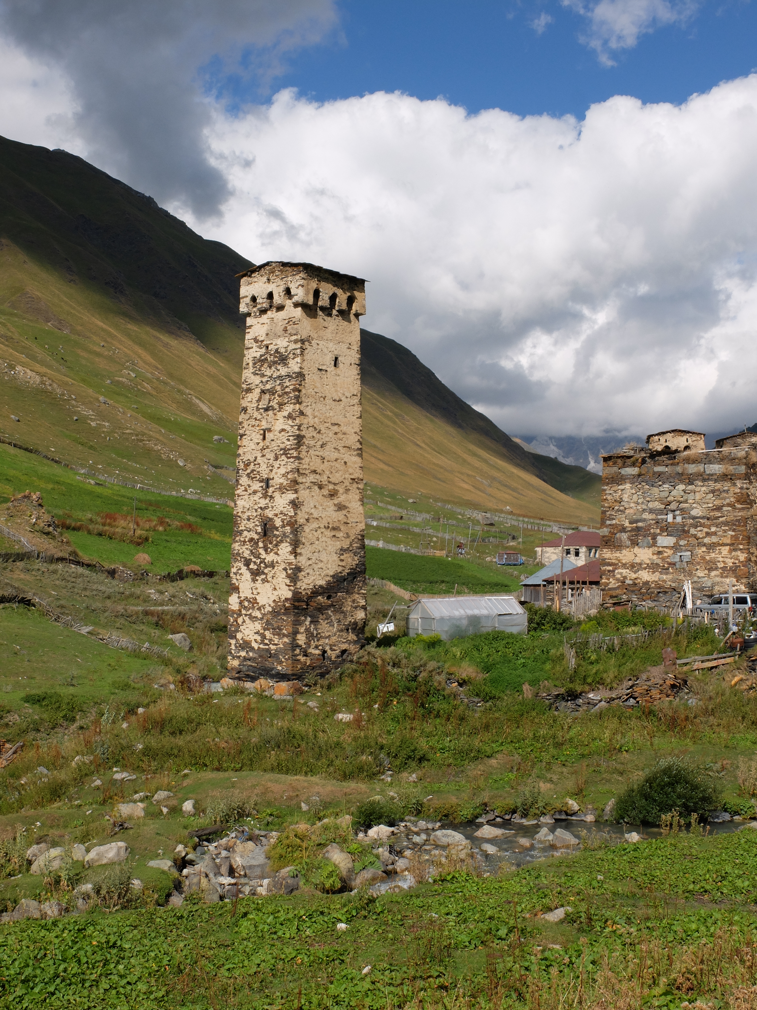
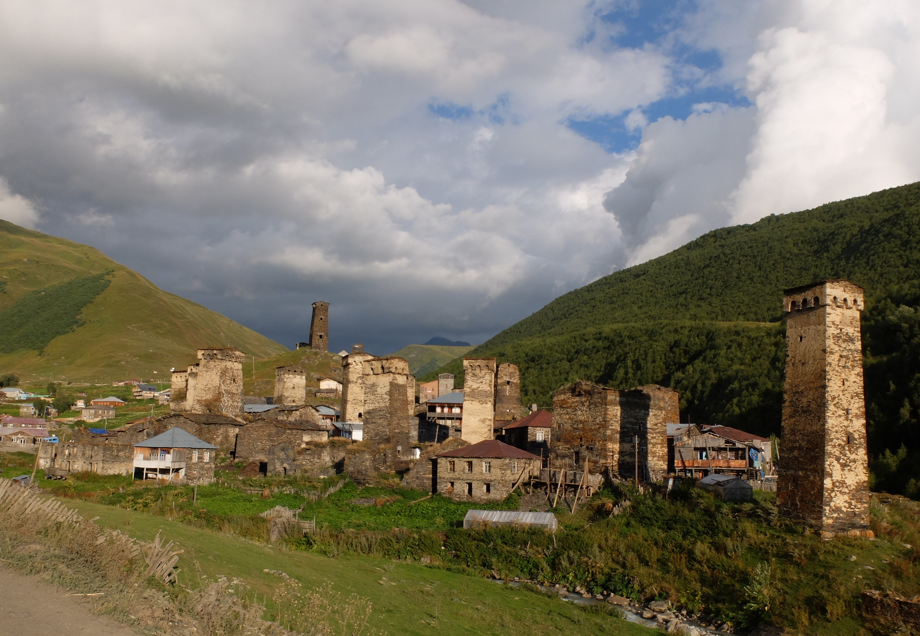
Koshki wieże obronne w Gruzji (Swanetia)
Notes:
Budowla musiała być wysoka i wytrzymała. Trochę jak z bajki o trzech świnkach, taka, żeby nie dało się jej “zdmuchnąć”, ani podpalić. Właśnie te charakterystyczne mieszkalno-obronne budowle, zwane koshki, stały się wizytówką regionu.
Typowa wieża ma od 20 do 25 metrów wysokości i składa się z czterech lub pięciu, rzadziej z sześciu kondygnacji. Wejście umieszczano na ogół dopiero na drugim piętrze. Pierwsza kondygnacja ze względów obronnych pozbawiona jest okien lub wejść. Grubość ścian dochodzi do 1,5 metra, by wraz z wysokością zmniejszać się do około 70 cm przy szczycie. Poszczególne piętra połączone są ze sobą wewnętrznymi drewnianymi schodami. Szczyt wieży stanowi nieco szersza platforma obronna, z otworami do ostrzeliwania się lub zrzucania kamieni. Całość wieńczy drewniany dach, dawniej również przykrywany kamieniem. Koshki bywały częścią właściwego domu lub niezależnymi konstrukcjami.
O ich trwałości niech świadczy fakt, że większość z tych, które możemy podziwiać do dzisiaj, pochodzi z okresu od IX do XIII wieku. Są niemymi świadkami historii pisanej krwią Swanów i ich wrogów.

Slide 28
Zemsta krwawa (inaczej wendeta czy wróżda) to była powszechna metoda utrzymywania porządku w grupach ludzi
zasada prawa zwyczajowego, zgodnie z którą czyn przestępczy (zwłaszcza zabójstwo) popełniony przez członka jednej grupy na członku innej grupy tego samego społeczeństwa rodzi stosunek społeczny oparty na wzajemnej morderczej wrogości („bycia we krwi”) i podlega sankcji bezpośredniego krwawego odwetu;
zemsta krwawa była charakterystyczna dla społeczeństw rodowo-plemiennych, zasadę zemsty krwawej ograniczało stosowanie bezkrwawej rekompensaty (gł. wykluczenie ze społeczności, publiczny pojedynek, zadośćuczynienie materialne i moralne); w Europie zemsta krwawa była rozpowszechniona jeszcze w średniowieczu, do XX w. przetrwała w Albanii, na Korsyce, Sardynii i Sycylii.

Slide 29
W miarę rozwoju cywilizacji państwo przejmowało sprawowanie sprawiedliwości
Tak tą kwestię opisywał Max Weber „Właśnie w dobie współczesnej stosunek państwa do przemocy jest szczególnie intymny. W przeszłości najrozmaitsze związki - począwszy od klanu - uznawały przemoc fizyczną za środek całkowicie normalny. Dziś natomiast musimy powiedzieć: państwo jest taką wspólnotą ludzką, która w obrębie określonego terytorium - owo terytorium stanowi jej wyróżnik -rości sobie (z powodzeniem) prawo monopolu na wywieranie prawomocnej przemocy fizycznej. Albowiem jest rzeczą swoistą dla teraźniejszości, że wszystkim innym związkom czy pojedynczym osobom tylko o tyle przyznaje się prawo do przemocy fizycznej, o ile zezwala na nią ze swej strony państwo: ono uchodzi za jedyne źródło „prawa" do przemocy”.
M. Weber, Polityka jako zawód i powołanie, Kraków-Warszawa: SIW Znak, Fundacja im. Stefana Batorego, 1998, str. 55-56

Slide 30
Państwo monopolizuje stosowanie przemocy i stanowienie norm postepowania
nie ma państwa bez określonego terytorium, na którym funkcjonuję władza centralna. Każdy mieszkaniec takiego terytorium podlega kompetencji władz państwowych. Owo podleganie ma przede wszystkim znaczenie prawne. „Autorytet państwa” na tym właśnie polega, że może ono ustanawiać i egzekwować reguły, których muszą przestrzegać wszyscy ludzie znajdujący się na danym terytorium (chyba, że władze zwolniły ich z takiego posłuszeństwa). Ci, którzy nie przestrzegają prawa, narażają się na karę, zostaną, więc zmuszeni do posłuszeństwa niezależnie od swoich chęci. Państwo w istocie rezerwuję dla siebie wyłączne prawo przymusu. Państwowy monopol na fizyczny przymus ma też drugą stronę: każde użycie siły, którego państwo nie zleciło ani na które nie udzieliło zezwolenia, uznane zostaje za akt przemocy, który jako „przestępstwo” jest z mocy prawa ścigany i karany”.
Zygmunt Bauman „Socjologia” Wydawnictwo Zysk i S-ka 1996 str. 91

Slide 31
Definiowanie pojęć - państwo
wieloznaczny termin odnoszący się do:
struktury organizacyjnej społeczeństwa, porządkującej za pomocą aparatu administracyjnego działania jednostek i grup na podstawie norm przez siebie ustalanych;
organizacji grupy społecznej zajmującej pewne terytorium z władzą suwerenną na czele, związku politycznego, w którym władza prawomocna korzysta ze „środków panowania nad ludźmi” (M. Weber), lub „korporacji terytorialnej wyposażonej w bezpośrednią, samorodną władzę zwierzchniczą” oraz osobowość prawną (G. Jellinek).

Slide 32
Definiowanie pojęć - bezpieczeństwo
Definicje leksykalne identyfikują bezpieczeństwo z pewnością, zabezpieczeniem i wskazują, że oznacza ono brak zagrożenia oraz ochronę przed zagrożeniem.

Slide 33
Wiemy już, że życie społeczne wymaga przestrzegania reguł życia w grupie
Reguł pozwalających przewidywać zachowania członków społeczeństwa i dających przez to poczucie bezpieczeństwa.
Wiemy, że wśród różnych norm społecznych regulujących nasze zachowanie, takich jak normy obyczajowe, religijne czy moralne, występują też normy prawne. Teraz zastanówcie się co odróżnia normy prawne od norm obyczajowych, religijnych i moralnych???

Slide 34
Norma prawna
Norma prawna to ogólna reguła postępowania, mająca formę nakazu, zakazu lub dozwolenia, zawarta w przepisie prawnym.
Norma prawna jest jednym z rodzajów norm społecznych, jednak od pozostałych odróżnia ją sformalizowanie oraz obwarowanie możliwością zastosowania przymusu państwowego, by ją wyegzekwować.
Notes:
(teoria)

Slide 35
Norma prawna
Sformalizowanie normy prawnej oznacza, że jest ona:
spisana, a dzięki temu (względnie) jednoznaczna;
uchwalona lub wydana przez odpowiedni organ (np. Sejm, Radę Ministrów, Radę Gminy) w odpowiedniej procedurze (np. wymagana większość i kworum);
ogłoszona we właściwym organie publikacyjnym (np. Dziennik Ustaw, Dziennik Urzędowy Województwa, Monitor Polski).
Notes:
(teoria)

Slide 36
Norma prawna
Norma prawna zawiera zwykle trzy elementy – hipotezę, dyspozycję i sankcję. Wyróżnienie tych elementów w jej budowie ułatwia proces stosowania norm prawnych.
Hipoteza to część normy prawnej, w której określony jest adresat normy i okoliczności, w jakich ma ona zastosowanie.
Dyspozycja zawiera wzór pożądanego zachowania, jakiego oczekuje się od adresata.
Sankcja natomiast to negatywna konsekwencja, jaka grozi adresatowi w przypadku naruszenia dyspozycji.
Notes:
(teoria)

Slide 37
Przepis prawny
Przepis prawny to najmniejsza jednostka redakcyjna aktu normatywnego w formie zdania, ujęta jako artykuł, paragraf, ustęp, punkt lub litera. Normy prawne mają zaś charakter abstrakcyjny – to przekonanie powstałe w naszej świadomości na temat tego, co jest zgodne lub niezgodne z obowiązującym prawem. Są treścią, która przybiera formę przepisów.
Notes:
(teoria)

Slide 38
Przepis prawny
Przepis prawny to narzędzie, za pomocą którego prawodawca przekazuje adresatom wiadomości o normach. Normy prawne zawsze wyrażają treść obowiązującego prawa, a przepisy prawne są jedynie formą wyrażania tej treści.
Notes:
(teoria)

Slide 39
Przykład pytania testowego z egzaminu
Norma prawna to:
najmniejsza jednostka redakcyjna aktu normatywnego w formie zdania, ujęta jako artykuł, paragraf, ustęp, punkt lub litera;
to ogólna reguła postępowania, mająca formę nakazu, zakazu lub dozwolenia, zawarta w przepisie prawnym;
powszechnie akceptowana w danym społeczeństwie reguła postępowania w określonej sytuacji;
zdanie zamieszczone w tekście aktu prawotwórczego, podstawowa jednostka gramatyczna języka prawnego, wyodrębniona przez prawodawcę jako artykuł, paragraf, punkt.

Slide 40
Prawo a bezpieczeństwo
Cel zajęć:
Wprowadzenie pojęć z zakresu prawoznawstwa do słownika słuchaczy.
Pytania, na które będziemy poszukiwali odpowiedzi podczas wykładu:
Czym jest prawo i w jaki sposób wpływa na bezpieczeństwo?
Jaka jest relacja państwa i prawa?
Jak powstaje prawo?
Jak definiujemy pojęcie i funkcje prawa?
Co to są gałęzie prawa, czyli czy możemy regulować odmienne obszary życia społecznego jednym narzędziem (prawnym)?

Slide 41
Pojęcie prawa
Prawo to zbiór norm prawnych określających jak podmiot prawa ma obowiązek się zachować, a jak się zachować nie powinien.

Slide 42
Dwa znaczenia pojęcia prawa
prawo jako ogół norm, które tworzą system prawa lub jego ściśle określony dział, np. prawo polskie, prawo Unii Europejskiej, prawo cywilne, rodzinne, internetowe, lotnicze – jest to tzw. prawo przedmiotowe, czyli prawo wyrażone w ustanowionych i opublikowanych przez organy państwa normach;
prawo jako uprawnienie (zespół uprawnień) do czegoś, np. prawo do nauki, prawo do dochodzenia swoich racji przed sądem czy organem administracji państwowej, zawarte w normach prawa przedmiotowego – jest to tzw. prawo podmiotowe, czyli prawo rozumiane jako możność skutecznego realizowania przez dany podmiot jego potrzeb, wynikająca bezpośrednio z obowiązującego w danym miejscu i czasie prawa przedmiotowego.

Slide 43
rozróżnienie prawa ze względu na regulowany przepisami obszar systemów prawnych
Rozróżnia się prawo w znaczeniu:
materialnym,
formalnym,
ustrojowym.

Slide 44
Źródła prawa
Rozdział III Konstytucji Rzeczypospolitej Polskiej
Art. 87 Konstytucji RP stanowi, iż
Źródłami powszechnie obowiązującego prawa Rzeczypospolitej Polskiej są: Konstytucja, ustawy, ratyfikowane umowy międzynarodowe oraz rozporządzenia.
Źródłami powszechnie obowiązującego prawa Rzeczypospolitej Polskiej są na obszarze działania organów, które je ustanowiły, akty prawa miejscowego

Slide 45
Źródła prawa w Polsce (Konstytucja a umowa międzynarodowa)
Art. 91. [Umowa międzynarodowa w krajowym porządku prawnym]
1. Ratyfikowana umowa międzynarodowa, po jej ogłoszeniu w Dzienniku Ustaw Rzeczypospolitej Polskiej, stanowi część krajowego porządku prawnego i jest bezpośrednio stosowana, chyba że jej stosowanie jest uzależnione od wydania ustawy.
2. Umowa międzynarodowa ratyfikowana za uprzednią zgodą wyrażoną w ustawie ma pierwszeństwo przed ustawą, jeżeli ustawy tej nie da się pogodzić z umową.
3. Jeżeli wynika to z ratyfikowanej przez Rzeczpospolitą Polską umowy konstytuującej organizację międzynarodową, prawo przez nią stanowione jest stosowane bezpośrednio, mając pierwszeństwo w przypadku kolizji z ustawami.

Slide 46
Źródła prawa w Polsce (Konstytucja a umowa międzynarodowa)
Art. 8. [Nadrzędność Konstytucji; bezpośrednie jej stosowanie]
1. Konstytucja jest najwyższym prawem Rzeczypospolitej Polskiej.
2. Przepisy Konstytucji stosuje się bezpośrednio, chyba że Konstytucja stanowi inaczej.
Art. 9. [Związanie prawem międzynarodowym]
Rzeczpospolita Polska przestrzega wiążącego ją prawa międzynarodowego.
Polska, stając się członkiem Unii Europejskiej, zobowiązała się przejąć jej cały dotychczasowy dorobek prawny, a tym samym związała się zasadą pierwszeństwa prawa unijnego.
Prymat prawa unijnego zobowiązuje każdy organ państwa członkowskiego do zapewnienia pełnej skuteczności normom prawa unijnego w dziedzinach objętych prawem Unii Europejskiej (art. 19 ust. 1 Traktatu o Unii Europejskiej i art. 47 Karty praw podstawowych).

Slide 47
Źródła prawa w Polsce (Konstytucja a umowa międzynarodowa)
historii polskiej integracji europejskiej są znane sytuacje, gdy doszło do sprzeczności prawa krajowego z prawem unijnym. Przykładem pierwszej z nich jest zagadnienie ekstradycji. W tym przypadku w 2005 r. Trybunał Konstytucyjny orzekł o niemożliwości pogodzenia mechanizmu europejskiego nakazu aresztowania z treścią Konstytucji RP. Wskutek tego konieczna była zmiana polskiej ustawy zasadniczej. Dawniej funkcjonujący zakaz ekstradycji został więc złagodzony i dopuszczalne stało się podejmowanie w działań zgodnych z regułami funkcjonowania instytucji europejskiego nakazu aresztowania.

Slide 48
Umiejętność praktyczna – wyszukiwania aktów normatywnych
https://borg.wolterskluwer.pl/Products/Index.ashx;
Internetowy System Aktów Prawnych;
Dzienniki promulgacyjne (Dziennik Ustaw, Monitor Polski, dzienniki urzędowe ministrów kierujących działami administracji rządowej, dzienniki urzędowe urzędów centralnych, Dziennik Urzędowy Komisji Nadzoru Finansowego oraz wojewódzkie dzienniki urzędowe).

Slide 49
Systematyka prawa i typologia zagrożeń bezpieczeństwa
Zapewnienie bezpieczeństwa jest jednym z zadań państwa.
Podmiotowo (obszarowo) rozróżniamy bezpieczeństwo indywidualne, bezpieczeństwo wspólnotowe, bezpieczeństwo państwa/narodowe oraz bezpieczeństwo globalne.
Prawo jest jednym z narzędzi wykorzystywanych w procesie zapewniania bezpieczeństwa przez państwo, ale ponieważ życie społeczne jest bardzo skomplikowane, a zagrożenia bezpieczeństwa są różnorodne to powstaje też skomplikowany system prawny.

Slide 50
Systematyka prawa
W ramach polskiego systemu prawa możemy wyróżnić następujące podstawowe gałęzie prawa:
prawo konstytucyjne | prawo finansowe,
prawo administracyjne, | prawo podatkowe
prawo cywilne, | prawo rolne,
prawo handlowe, | prawo bankowe i dewizowe,
prawo gospodarcze, | prawo celne,
prawo karne, | prawo rodzinne i opiekuńcze,
prawo karne skarbowe, | prawo wyznań,
prawo wykroczeń, | prawo międzynarodowe prywatne
prawo pracy, | prawo międzynarodowe publiczne
 | prawo Unii Europejskiej
Notes:
w dziedzinie prawa administracyjnego znajduje się bardzo wiele regulacji o specjalistycznym znaczeniu, np. prawo wodne, prawo budowlane, prawo energetyczne, prawo ustawa o ochronie gruntów rolnych, prawo łowieckie itd., ujmowanych jednak hasłowo (ogólnie) jako prawo administracyjne

Slide 51
Prawo a bezpieczeństwo IV
Proszę stworzyć przepis/przepisy, który umożliwi efektywne studiowanie Tobie i innym studentom. To może być artykuł do Ustawy o Szkolnictwie Wyższym lub punkt Regulaminu Studiów WSAiB. Proszę pamiętać o typowej konstrukcji normy prawnej, tj.:
Hipoteza to część normy prawnej, w której określony jest adresat normy i okoliczności, w jakich ma ona zastosowanie.
Dyspozycja zawiera wzór pożądanego zachowania, jakiego oczekuje się od adresata.
Sankcja natomiast to negatywna konsekwencja, jaka grozi adresatowi w przypadku naruszenia dyspozycji.
Czas 10 minut

Slide 52
PODPOWIEDZI ROZWIĄZAŃ
Art. 148. Kodeksu karnego [Zabójstwo]
§ 1. Kto zabija człowieka,
podlega karze pozbawienia wolności na czas nie krótszy od lat 8, karze 25 lat pozbawienia wolności albo karze dożywotniego pozbawienia wolności.
Hipoteza wskazuje adresatów norm - Kto („każdy człowiek”);
Dyspozycja zawiera opis pożądanego lub zakazanego przez państwo zachowania adresata normy: nie zabijaj ludzi;
Sankcja wskazuje, jaką odpowiedzialność poniesie adresat normy za nierespektowanie zakazu:
podlega karze pozbawienia wolności na czas nie krótszy od lat 8, karze 25 lat pozbawienia wolności albo karze dożywotniego pozbawienia wolności

Slide 53
PODPOWIEDZI ROZWIĄZAŃ
Kodeks cywilny; art. 945 § 1 Kodeksu cywilnego: Testament jest nieważny, jeżeli został sporządzony:
w stanie wyłączającym świadome albo swobodne powzięcie decyzji i wyrażenie woli;
2) pod wpływem błędu uzasadniającego przypuszczenie, że gdyby spadkodawca nie działał pod wpływem błędu, nie sporządziłby testamentu tej treści;
3) pod wpływem groźby.
Hipoteza wskazuje adresatów norm - Sąd, Notariusz;
Dyspozycja zawiera opis pożądanego lub zakazanego przez państwo zachowania adresata normy: Stwierdzenie stanu wyłączającego świadome albo swobodne powzięcie decyzji i wyrażenie woli przez testatora;
Sankcja natomiast to część normy prawnej, w której wskazuje się, jaką odpowiedzialność poniesie adresat normy za nierespektowanie nakazu lub zakazu określonego w dyspozycji normy. Wskazuje zatem reakcje państwa na zachowania niezgodne z dyspozycją normy prawnej. Sankcji nie należy utożsamiać z karą i mogą być zawarte w różnych przepisach. Testament jest nieważny, czyli eliminacja testamentów lub poszczególnych dyspozycji testamentowych, przy sporządzaniu których proces podjęcia decyzji i wyrażenia woli był w rzeczywistości wadliwy.

Slide 54
Rozczłonkowanie norm
– polega na tym, że poszczególne elementy struktury normy prawnej (hipoteza, dyspozycja, sankcja) są umieszczone w różnych przepisach prawnych w obrębie tego samego tekstu prawnego, np. w tej samej ustawie lub nawet w przepisach różnych aktów, np. różnych ustaw. Rozczłonkowanie polega więc na fragmentaryzacji normy i umieszczeniu jej w odpowiedniej części aktu normatywnego, z uwagi na treść tych przepisów, stopień ogólności.

Slide 55
Materiał do studiowania
Proszę przestudiować:
§ 2,3,5,6,7. rozdziału 1. Ogólne wiadomości o prawie w podręczniku Z. Murasa, Podstawy prawa lub
rozdział 2 Struktura i tworzenie prawa (str. 17-24) z podręcznika Podstawowe pojęcia prawa i prawoznawstwa dla ekonomistów, Helios J, Jedlecka W. http://www.bibliotekacyfrowa.pl/publication/67006
i nabyć umiejętność udzielenia prawidłowych odpowiedzi na następujące pytania:

Slide 56
Zadania egzaminacyjne
Czym jest prawo i jakie są jego funkcje?
Czym jest norma prawna a czym jest przepis prawny?
Wskaż kryteria wyodrębnienia gałęzi prawa cywilnego, prawa administracyjnego i prawa karnego.
W jaki sposób powstaje ustawa?
Poćwicz wynajdowanie ustaw w systemach informacji prawnej i znajdź aktualnie obowiązujące: przepisy ruchu drogowego, przepisy prawa wykroczeń, przepisy prawa pracy).

Slide 57
Rekomendacje czytelnicze:
Yuval Noah Harari, Sapiens. Od zwierząt do bogów, PWN 2014;
Frans De Waal, Jak się różnimy Gender oczami prymatologa, COPERNICUS CENTER PRESS 2023;
Richard Wrangham, Paradoks dobra, wyd, CiS 2020.

Slide 58
Dziękuję za uwagę
dr Wojciech MENDEL

